Slide 1
Транспортная тара, ее назначение и классификация
Тема 2.2. Распределение грузопотоков

Slide 2
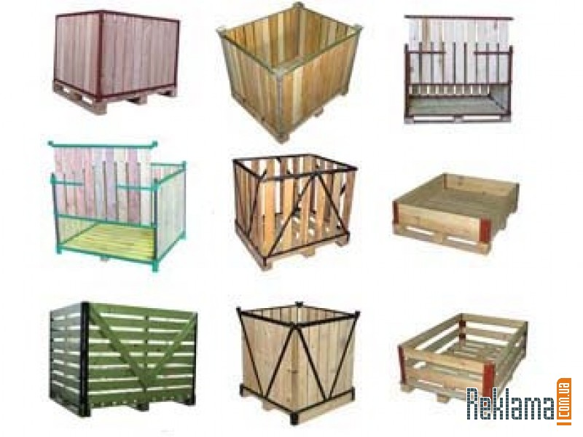

Тару и упаковку подразделяют на следующие группы:
по назначению - на потребительскую, транспортную;
по кратности использования - одноразовую, однооборотную, многооборотную;
по материалам изготовления - деревянную, керамическую, стеклянную, картонную, бумажную, текстильную, металлическую, полимерную, комбинированную;
по специализации - специализированную, универсальную;
по способности сохранять форму - жесткую, полужесткую, мягкую.

Slide 3
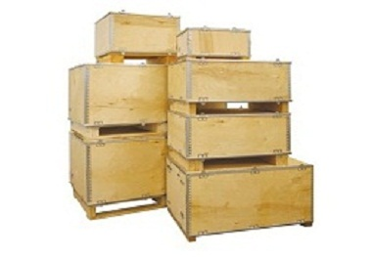
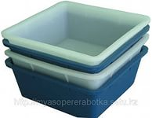
Потребительская тара (упаковка)- Это первичная упаковка товаров, реализуемая вместе с товаром.
Транспортная тара предназначена для транспортирования и хранения товаров в первичной упаковке или без нее.

Slide 4
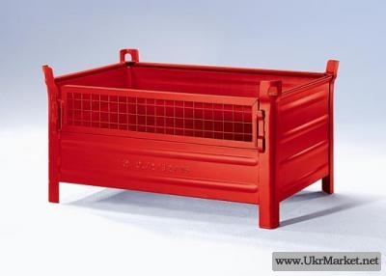
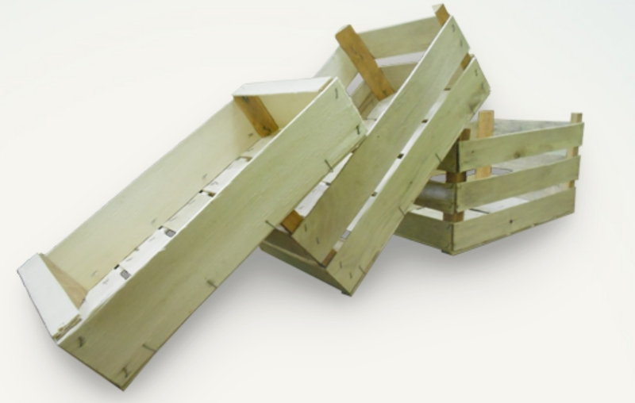
Металлическую тару используют в основном для пищевых продуктов в качестве потребительской и транспортной, одноразовой и многооборотной.
Деревянную тару
широко применяют в торговле, так как она отличается прочностью, изотермичностью, невысокой стоимостью.

Slide 5
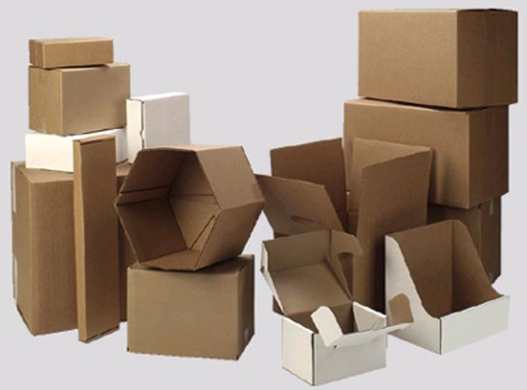
Картонная тара имеет ряд преимуществ перед деревянной.
Ящики из гладкого и гофрированного картона используют для упаковки яиц, кондитерских изделий, маргариновой продукции и других товаров.

Slide 6
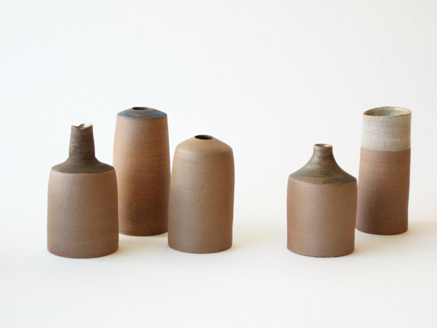

Керамическая тара - изделия разных типов из глины. В основном их используют для достижения специального эффекта при упаковке вкусовых товаров.
Стеклянная тара относится к многооборотной. Стекло химически нейтрально, непроницаемо для воздуха и газов, обладает определенной твердостью и хрупкостью.

Slide 7
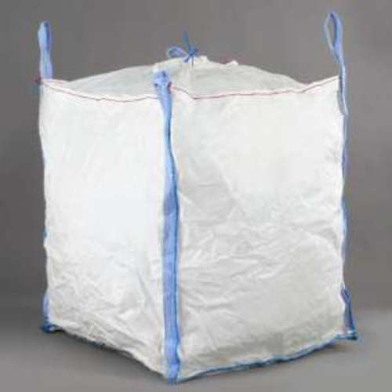
Текстильная (мягкая) тара - плотные льняные, полульняные, джутовые, льноджутовые, вискозные мешки и сетки вместимостью 25-100 кг. Эту тару используют для муки, крупы, крахмала, сахара, овощей и картофеля.

Slide 8
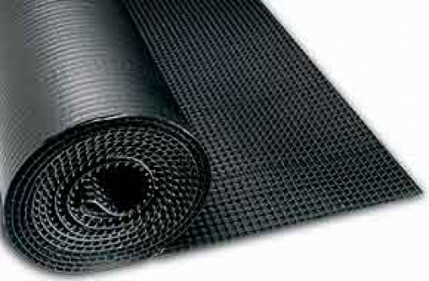
Полимерные материалы
Заменили традиционные материалы, что стало символом технического прогресса.

Slide 9
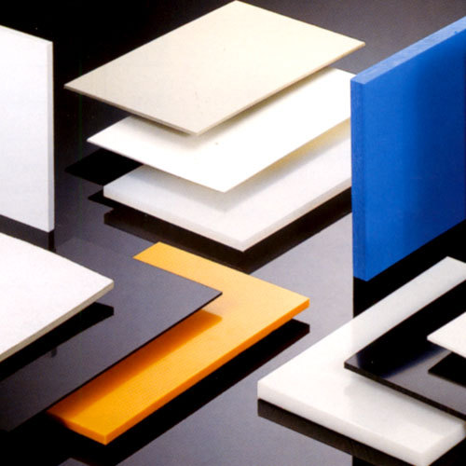
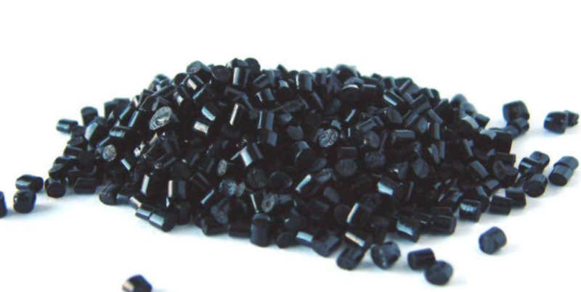
К искусственным материалам относят большое количество полимеров:
Полиэтилен (ПЭ)
Полипропилен (ПП)
Полистирол (ПС)
Поливинилхлорид (ПВХ)
Полиэтилентерефталат (ПЭТФ)
Полиамиды (ПА)

Slide 10
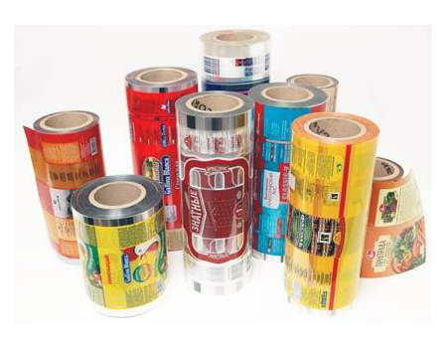
Комбинированные упаковки.
С целью повышения защитных свойств материалов, сохранения качества товаров на поверхность упаковок наносят другие компоненты или комбинации из нескольких материалов с различными свойствами.

